Slide 1
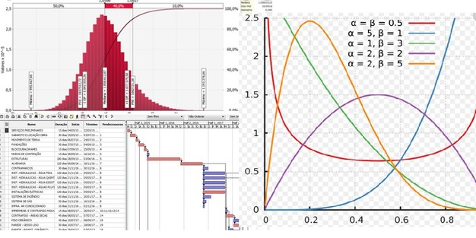
Distribuições de Probabilidade
Prof. Dr. Pedro Luiz Santos Serra

Slide 2
Distribuições de probabilidade
Definições:
Variável aleatória: representa um valor numérico associado a cada resultado de um experimento probabilístico. A palavra aleatória indica que “x” é determinado por uma probabilidade.
Variável aleatória discreta: são representadas por um número finito ou contável de resultados possíveis que possam ser enumerados.
Variável aleatória continua: ocorrem quando o número de resultados de um experimento probalístico é incontável e só pode ser representado por um intervalo sobre o eixo real.

Slide 3
Distribuições de probabilidade
Distribuições discretas de probabilidade
Para cada valor de uma variável discreta pode ser atribuída uma probabilidade. Ao enumerar cada valor da variável aleatória com a sua probabilidade correspondente, forma-se uma distribuição de probabilidade.
Distribuição discreta de probabilidade (Definição)
Trata-se de uma distribuição que enumera cada valor que a variável aleatória pode assumir, ao lado de sua probabilidade.

Slide 4
Distribuições de probabilidade
Distribuição discreta de probabilidade
Deve satisfazer as seguintes condições:
A probabilidade de cada valor da variável discreta deve estar entre 0 e 1 ➔ 0 ≤ P(x) ≤ 1
A soma de todas as probabilidades deve ser 1 ➔ Σ P(x) = 1

Slide 5
Distribuições de probabilidade
Construção de uma distribuição discreta de probabilidade
Estabeleça uma distribuição de freqüência para os resultados possíveis.
Obtenha a soma de todas as freqüências.
Calcule a probabilidade de cada resultado possível dividindo sua freqüência pela soma das freqüências.
Verifique se cada probabilidade está entre 0 e 1.

Slide 6
Distribuições de probabilidade
Exercício:
O psicólogo de uma empresa ministrou um teste de personalidade para determinar características passivas / agressivas em 150 funcionários. Aos indivíduos foram atribuídos valores de 1 a 5 (variáveis aleatórias), em que 1 representava o extremo passivo e 5, o extremo agressivo. Um escore de 3 indicava não haver nenhuma característica preponderante. Os resultados foram agrupados no quadro apresentado a seguir. Estabeleça uma distribuição de probabilidade para a variável aleatória x. Depois faça o gráfico da distribuição.

Slide 7
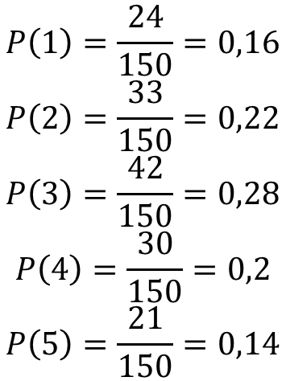
Distribuições de probabilidade
Exercício:
$$P\left(1\right)=\frac{24}{150}=0,16$$
$$P\left(2\right)=\frac{33}{150}=0,22$$
$$P\left(3\right)=\frac{42}{150}=0,28$$
$$P\left(4\right)=\frac{30}{150}=0,2$$
$$P\left(5\right)=\frac{21}{150}=0,14$$
Escore, x | Freqüência, f
1 | 24
2 | 33
3 | 42
4 | 30
5 | 21
x | P(x)
1 | 0,16
2 | 0,22
3 | 0,28
4 | 0,2
5 | 0,14

Slide 8
Distribuições de probabilidade
Exercício:
x | P(x)
1 | 0,16
2 | 0,22
3 | 0,28
4 | 0,2
5 | 0,14

Slide 9
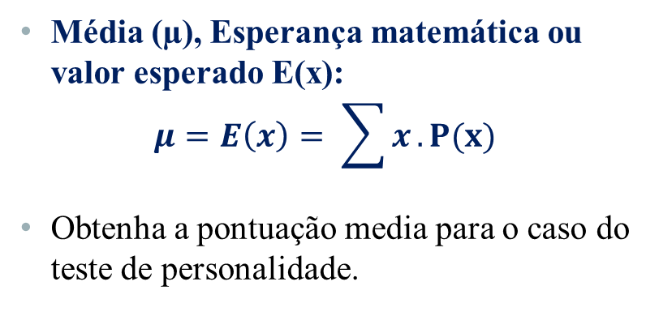
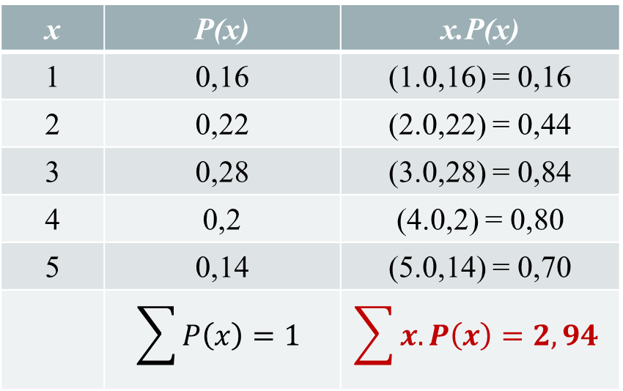
Distribuições de probabilidade
Média (µ), Esperança matemática ou valor esperado E(x):
$$μ=E\left(x\right)= \sum{x}.P(x)$$
Obtenha a pontuação media para o caso do teste de personalidade.
x | P(x) | x.P(x)
1 | 0,16 | (1.0,16) = 0,16
2 | 0,22 | (2.0,22) = 0,44
3 | 0,28 | (3.0,28) = 0,84
4 | 0,2 | (4.0,2) = 0,80
5 | 0,14 | (5.0,14) = 0,70
 | $$\sum{P\left(x\right)=1}$$ | $$\sum{x.P\left(x\right)=2,94}$$

Slide 10
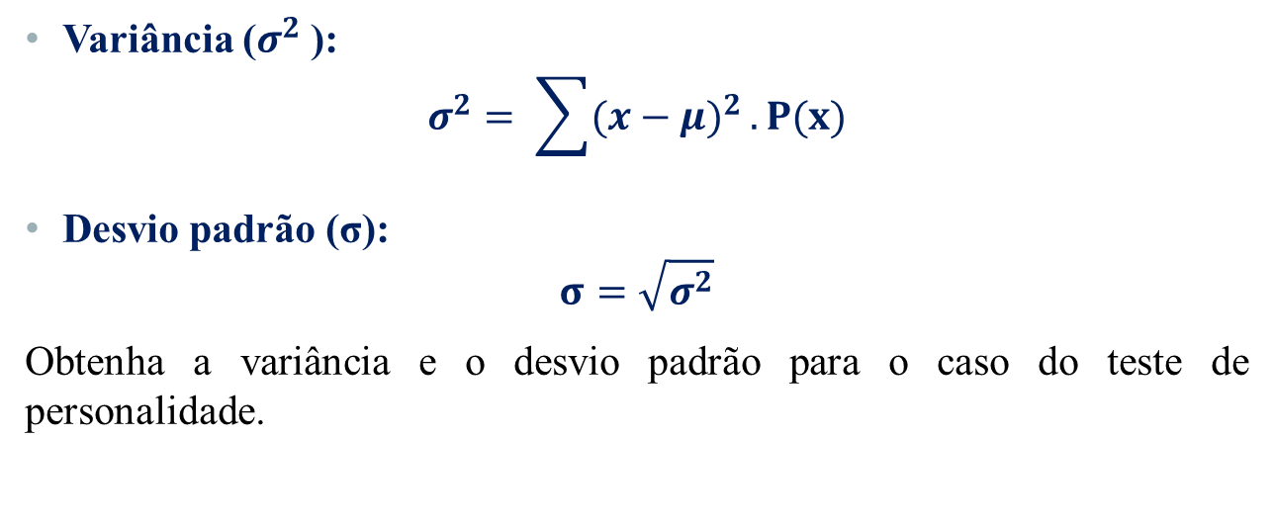
Distribuições de probabilidade
Variância ($σ^{2}$):
$$σ^{2}= \sum{{(x−μ)}^{2}}.P(x)$$
Desvio padrão (σ):
$$σ=\sqrt{σ^{2}}$$
Obtenha a variância e o desvio padrão para o caso do teste de personalidade.

Slide 11
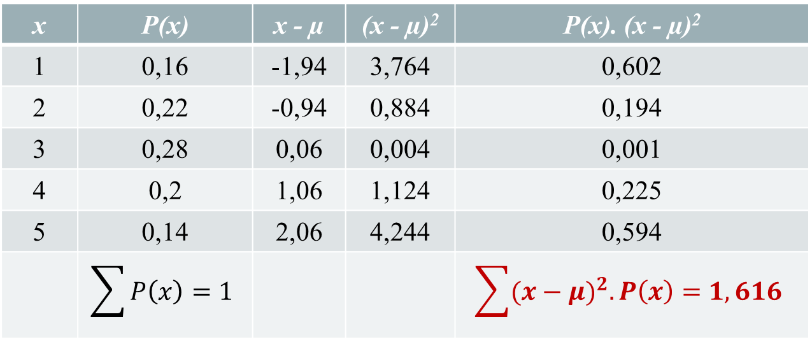
Distribuições de probabilidade
x | P(x) | x - µ | (x - µ)² | P(x). (x - µ)²
1 | 0,16 | -1,94 | 3,764 | 0,602
2 | 0,22 | -0,94 | 0,884 | 0,194
3 | 0,28 | 0,06 | 0,004 | 0,001
4 | 0,2 | 1,06 | 1,124 | 0,225
5 | 0,14 | 2,06 | 4,244 | 0,594
 | $$\sum{P\left(x\right)=1}$$ |  |  | $$\sum{{(x−μ)}^{2}.P\left(x\right)=1,616}$$

Slide 12
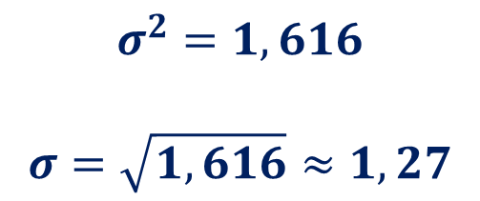
Distribuições de probabilidade
$$σ^{2}=1,616$$
$$σ=\sqrt{1,616}≈1,27$$

Slide 13
Distribuições de probabilidade
Distribuição binomial (Definições)
Experimentos binomiais:
É uma experiência probabilística que precisa preencher os seguintes requisitos:
O experimento é repetido por um número fixo de tentativas, sendo uma independente de todas as outras.
Há somente dois resultados possíveis de interesse em cada tentativa. Os resultados podem ser classificados como um sucesso (S) ou um fracasso (F).
A probabilidade de um sucesso P(S) é a mesma em cada tentativa.
A variável aleatória x conta o número de tentativas com sucesso.

Slide 14
Distribuições de probabilidade
Distribuição binomial (Exemplo):
Determine se o experimento a seguir é binomial ou não. Se for, especifique os valores de n, p e q. Se não for, justifique sua resposta:
Um determinado procedimento cirúrgico tem 85% de chance de sucesso. Um medico realiza o procedimento em oito pacientes. A variável aleatória representa o número de cirurgias bem sucedidas.
➔O experimento é binomial, pois:
n=8 representa um número fixo de tentativas;
p = 0,85 = 85% representa a probabilidade de sucesso;
q = 1 – 0,85 = 0,15 = 15% representa a probabilidade de fracasso e
x, representa um número repetido de tentativas.

Slide 15
Distribuições de probabilidade
Distribuição binomial (Notação)
n Número de vezes que uma tentativa é repetida
p = P(S) Probabilidade de sucesso de uma única tentativa
q = P(F) Probabilidade de fracasso em uma única tentativa (q = 1 – p)
x Variável aleatória → representa a contagem do número de sucessos em n tentativas
x = 0, 1, 2, 3, … , n

Slide 16
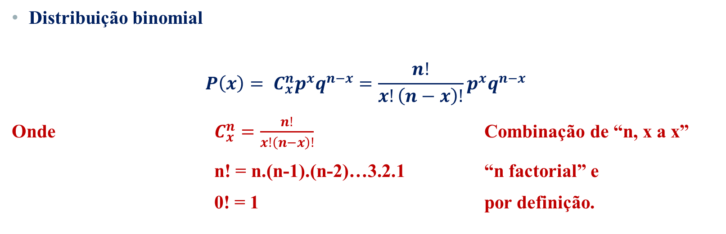
Distribuições de probabilidade
Distribuição binomial
$$P\left(x\right)= C_{x}^{n}p^{x}q^{n−x}=\frac{n!}{x!\left(n−x\right)!}p^{x}q^{n−x}$$
Onde $C_{x}^{n}=\frac{n!}{x!\left(n−x\right)!}$ Combinação de “n, x a x”
n! = n.(n-1).(n-2)…3.2.1 “n factorial” e
0! = 1 por definição.

Slide 17
Distribuições de probabilidade
Exemplo de construção de uma distribuição binomial:
Construa a distribuição binomial de probabilidade para o experimento a seguir.
Um determinado procedimento cirúrgico tem 85% de chance de sucesso. Um medico realiza o procedimento em oito pacientes. A variável aleatória representa o número de cirurgias bem sucedidas.
➔Dados do experimento :
n=8 representa um número fixo de tentativas;
p = 0,85 = 85% representa a probabilidade de sucesso;
q = 1 – 0,85 = 0,15 = 15% representa a probabilidade de fracasso e
x, representa um número repetido de cirurgias com sucesso.

Slide 18
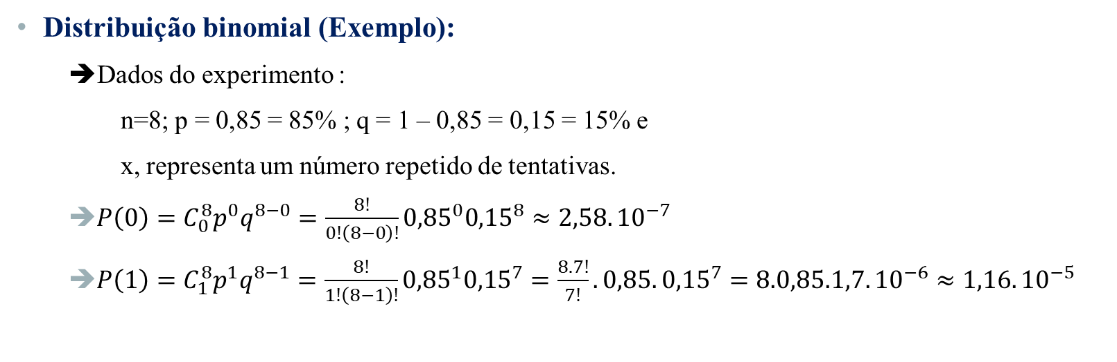
Distribuições de probabilidade
Distribuição binomial (Exemplo):
➔Dados do experimento :
n=8; p = 0,85 = 85% ; q = 1 – 0,85 = 0,15 = 15% e
x, representa um número repetido de tentativas.
$P\left(0\right)=C_{0}^{8}p^{0}q^{8−0}=\frac{8!}{0!\left(8−0\right)!}{0,85}^{0}{0,15}^{8}≈2,58.{10}^{−7}$
$P\left(1\right)=C_{1}^{8}p^{1}q^{8−1}=\frac{8!}{1!\left(8−1\right)!}{0,85}^{1}{0,15}^{7}=\frac{8.7!}{7!}.0,85.{0,15}^{7}=8.0,85.1,7.{10}^{−6}≈1,16.{10}^{−5}$

Slide 19
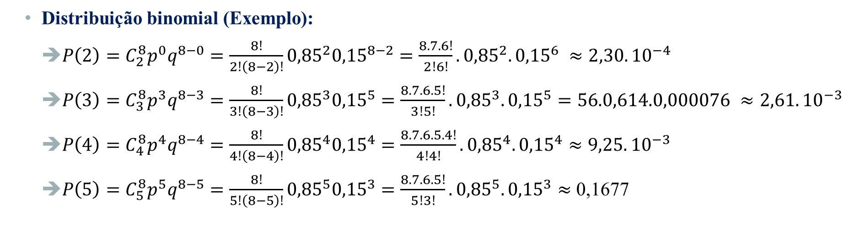
Distribuições de probabilidade
Distribuição binomial (Exemplo):
$P\left(2\right)=C_{2}^{8}p^{0}q^{8−0}=\frac{8!}{2!\left(8−2\right)!}{0,85}^{2}{0,15}^{8−2}=\frac{8.7.6!}{2!6!}.{0,85}^{2}.{0,15}^{6} ≈2,30.{10}^{−4}$
$P\left(3\right)=C_{3}^{8}p^{3}q^{8−3}=\frac{8!}{3!\left(8−3\right)!}{0,85}^{3}{0,15}^{5}=\frac{8.7.6.5!}{3!5!}.{0,85}^{3}.{0,15}^{5}=56.0,614.0,000076 ≈2,61.{10}^{−3}$
$P\left(4\right)=C_{4}^{8}p^{4}q^{8−4}=\frac{8!}{4!\left(8−4\right)!}{0,85}^{4}{0,15}^{4}=\frac{8.7.6.5.4!}{4!4!}.{0,85}^{4}.{0,15}^{4}≈9,25.{10}^{−3}$
$P\left(5\right)=C_{5}^{8}p^{5}q^{8−5}=\frac{8!}{5!\left(8−5\right)!}{0,85}^{5}{0,15}^{3}=\frac{8.7.6.5!}{5!3!}.{0,85}^{5}.{0,15}^{3}≈$ 0,1677

Slide 20
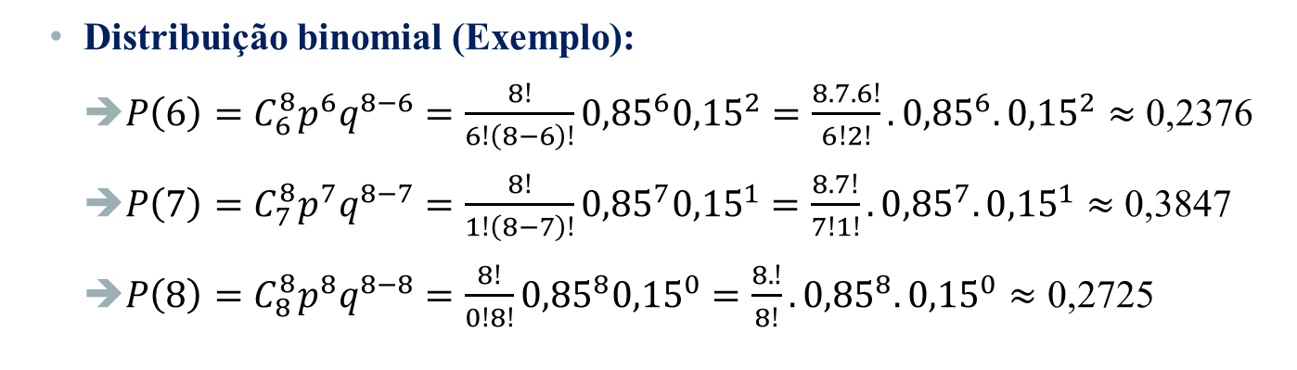
Distribuições de probabilidade
Distribuição binomial (Exemplo):
$P\left(6\right)=C_{6}^{8}p^{6}q^{8−6}=\frac{8!}{6!\left(8−6\right)!}{0,85}^{6}{0,15}^{2}=\frac{8.7.6!}{6!2!}.{0,85}^{6}.{0,15}^{2}≈$ 0,2376
$P\left(7\right)=C_{7}^{8}p^{7}q^{8−7}=\frac{8!}{1!\left(8−7\right)!}{0,85}^{7}{0,15}^{1}=\frac{8.7!}{7!1!}.{0,85}^{7}.{0,15}^{1}≈$ 0,3847
$P\left(8\right)=C_{8}^{8}p^{8}q^{8−8}=\frac{8!}{0!8!}{0,85}^{8}{0,15}^{0}=\frac{8.!}{8!}.{0,85}^{8}.{0,15}^{0}≈$ 0,2725

Slide 21
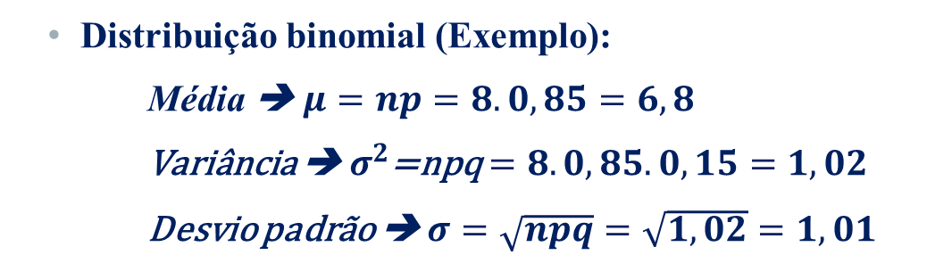
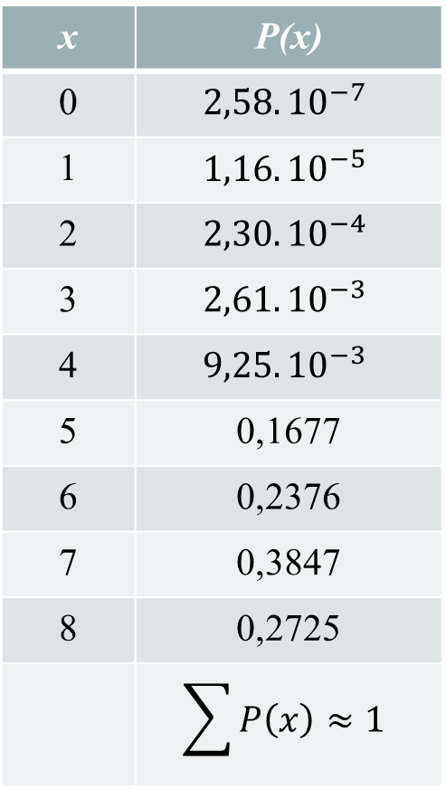
Distribuições de probabilidade
x | P(x)
0 | $$2,58.{10}^{−7}$$
1 | $$1,16.{10}^{−5}$$
2 | $$2,30.{10}^{−4}$$
3 | $$2,61.{10}^{−3}$$
4 | $$9,25.{10}^{−3}$$
5 | 0,1677
6 | 0,2376
7 | 0,3847
8 | 0,2725
 | $$\sum{P\left(x\right)≈1}$$
Distribuição binomial (Exemplo):
Média ➔ $μ=np=8.0,85=6,8$
Variância ➔ $σ^{2}$=npq $=8.0,85.0,15=1,02$
Desvio padrão ➔ $σ=\sqrt{npq}=\sqrt{1,02}=1,01$

Slide 22
Distribuições de probabilidade
Distribuição normal de probabilidade (Definições)
É a distribuição continua de probabilidade mais popular devido a sua grande similaridade na modelagem de muitos experimentos probabilísticos naturais, por exemplo: pressão sanguínea sistólica, duração de aparelhos de televisão, índices de qualidade de produtos comerciais, etc.
Emprega variáveis aleatórias contínuas para descrição dos experimentos aleatórios e, portanto, suas informações são extraídas de intervalos numéricos.
Seu gráfico é denominado de curva normal ou curva normal de probabilidade.

Slide 23
Distribuições de probabilidade
Propriedades da distribuição normal de probabilidade :
A media, a mediana e a moda são iguais;
A curva normal tem formato de sino e é simétrica em torno da media;
A área total sob a curva normal é igual a 1;
A curva normal aproxima-se mais do eixo x à medida que se afasta da media em ambos os lados, mas nunca toca o eixo e

Slide 24
Distribuições de probabilidade
Propriedades da distribuição normal de probabilidade :
Entre µ-σ e µ+σ (no centro da curva) o gráfico curva-se para baixo. À esquerda de µ-σ e à direita de µ+σ o gráfico curva-se para cima. Os pontos nos quais a curva muda sua curvatura para cima ou para baixo são chamados de pontos de inflexão.

Slide 25
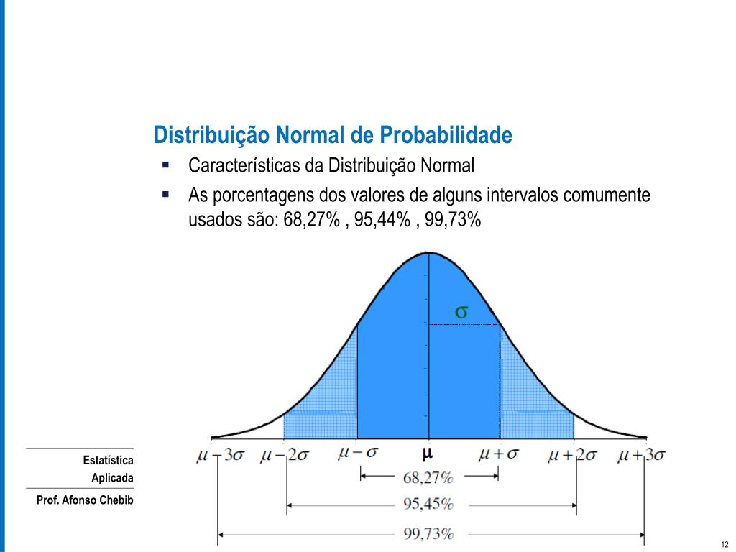
Distribuições de probabilidade
Distribuição normal de probabilidade
Pontos de inflexão

Slide 26
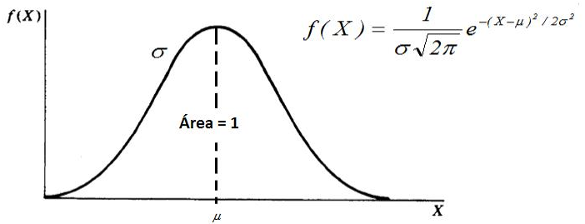
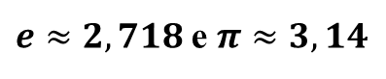
Distribuições de probabilidade
Distribuição normal de probabilidade
$e≈2,718$e $π≈3,14$

Slide 27
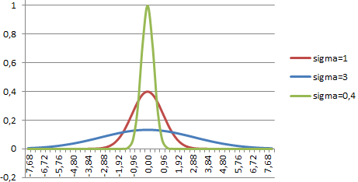
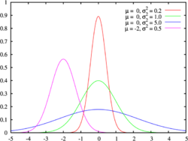
Distribuições de probabilidade
Distribuição normal de probabilidade

Slide 28
Distribuições de probabilidade
Distribuição normal de probabilidade

Slide 29
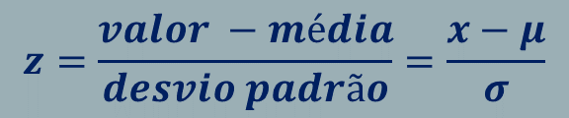
Distribuições de probabilidade
Distribuição normal padrão:
É uma distribuição normal com média 0 e desvio-padrão igual a 1, ou seja: µ = 0 ; σ = 1
A escala horizontal do gráfico da distribuição normal padrão corresponde aos escores “z”.
Um escore “z” é uma medida de posição que indica o número de desvios padrão de um valor (qualquer) a partir da media.
A transformação de um valor “x” em um escore “z” é realizado a partir da sequinte equação:
$$z=\frac{valor −média}{desvio padrão}=\frac{x−μ}{σ}$$

Slide 30
Distribuições de probabilidade
Propriedades da normal padrão:
A área acumulada está próxima de zero para escores z ≈ -3,49.
A área acumulada cresce à medida que o escore “z” também cresce.
A área acumulada para z = 0 é 0,5000
A área acumulada está próxima de 1 para escores z ≈ 3,49.

Slide 31
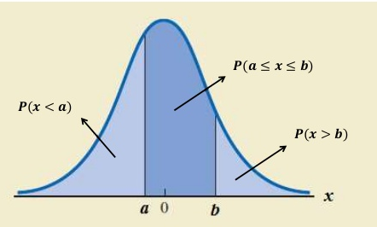
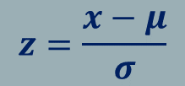
Distribuições de probabilidade
$$z=\frac{x−μ}{σ}$$
P(a ≤ z ≤ b)
P(z < a)
P(z > b)
z

Slide 32
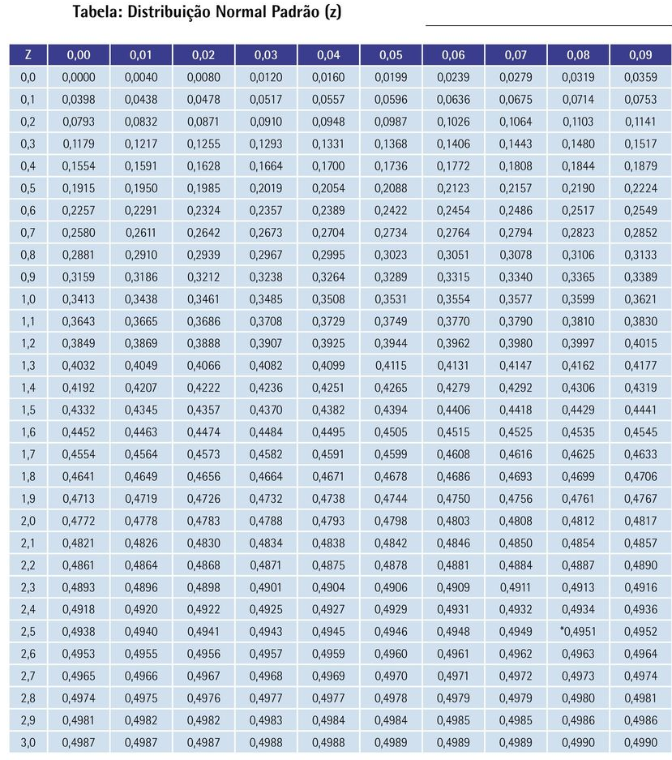
Distribuições de probabilidade

Slide 33
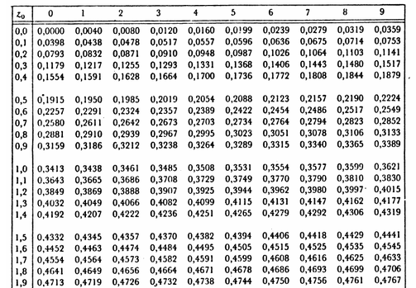
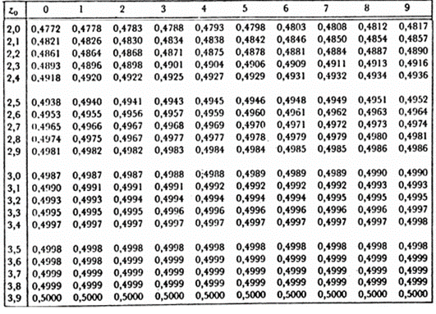
Distribuições de probabilidade

Slide 34
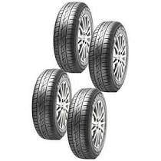
Distribuições de probabilidade
Exercício:
Uma fábrica de pneumáticos fez um teste para medir o desgaste de seus pneus e verificou que ele obedecia a uma distribuição normal, de media 48000 km e desvio-padrão 2000 km. Calcular a probabilidade de um pneu escolhido ao acaso:
dure mais que 46000 km;
dure entre 45000 e 50000 km.

Slide 35
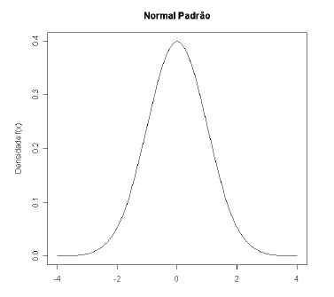
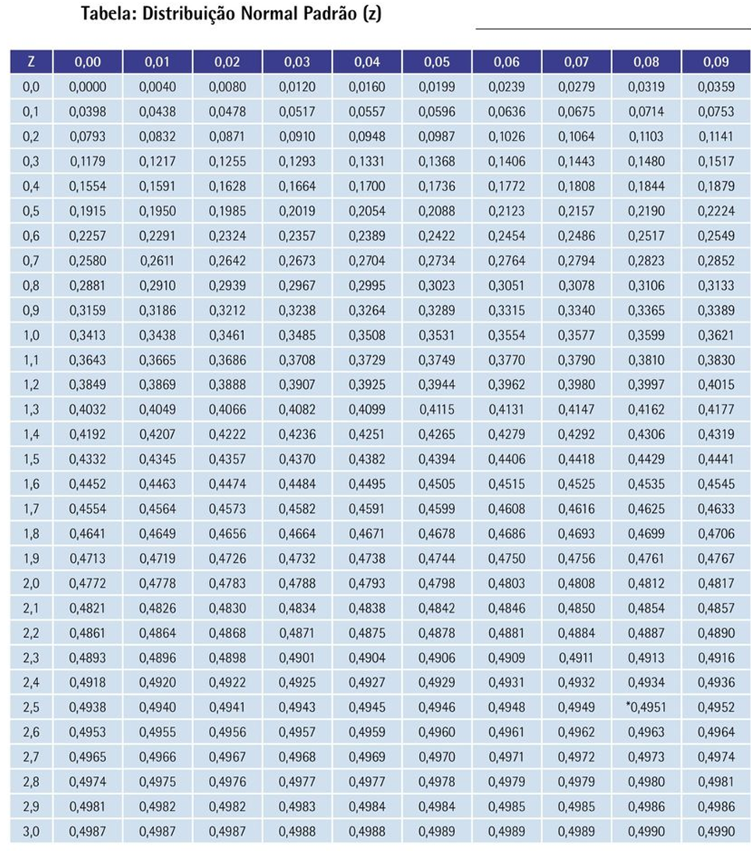
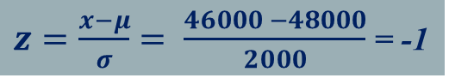
Distribuições de probabilidade
$$P\left(x≥46000\right)=P\left(−1≥z\right)=0,3413+0,5=0,8413$$
$$P\left(46000≤x≤48000\right)=P\left(−1≤z≤0\right)=0,3413$$
$$P\left(x≥48000\right)=P\left(z≥0\right)=0,5$$
$z=\frac{x−μ}{σ}= \frac{46000 −48000}{2000}$ = -1
µ = 48000 km

Slide 36
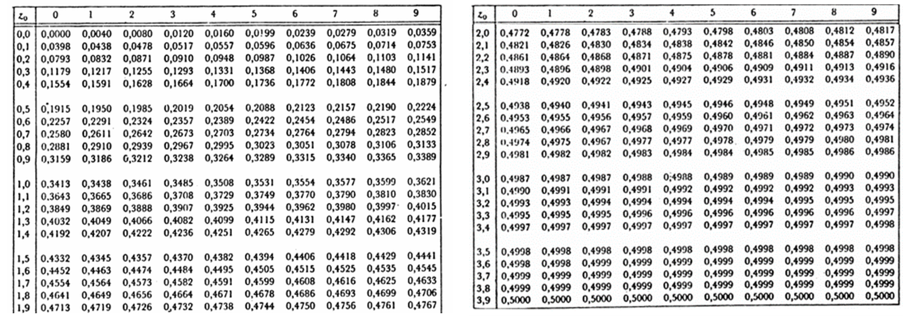
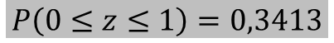
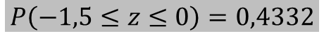
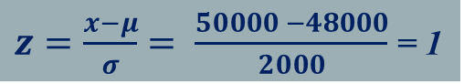
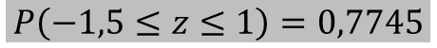
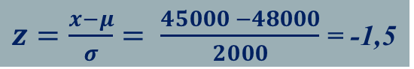
Distribuições de probabilidade
$$P\left(−1,5≤z≤1\right)=0,4332+0,3413$$
$$P\left(−1,5≤z≤1\right)=0,7745$$
$$P\left(0≤z≤1\right)=0,3413$$
$z=\frac{x−μ}{σ}= \frac{50000 −48000}{2000}$ = 1
$$P\left(−1,5≤z≤0\right)=0,4332$$
µ = 48000 km
$z=\frac{x−μ}{σ}= \frac{45000 −48000}{2000}$ = -1,5

